Slide 1

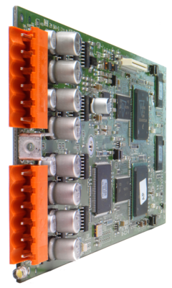
음향 시스템 사양서
DIGITAL INPUT CARD
BSS : Digital Input Card
SPECIFICATIONS
Input : 4CH
Type : AES/EBU or S/PDIF
Input type : balanced/unbalanced
Sample Rate : 48kHz OR 96kHz
Sample Rate Conversion : 8kHz ~ 96kHz
THD+N : <-140dB
Latency : 3/Fso
FEATURES
4채널의 디지털 슬롯 카드
2 스테레오 AES/EBU, S/PDIF 사용 가능
발란드/언발란스 사용 가능

